Slide 1
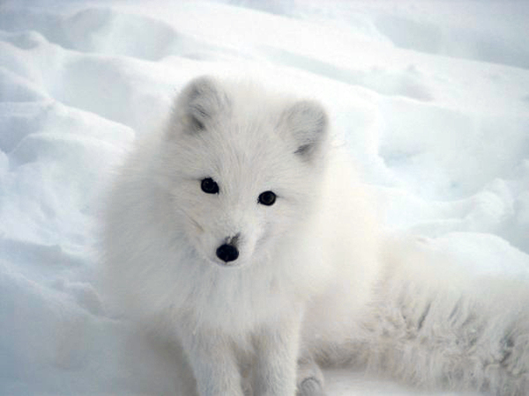
Природные зоны России
Животный мир Тундры
Работу выполнила: Лустина О.А.

Slide 2
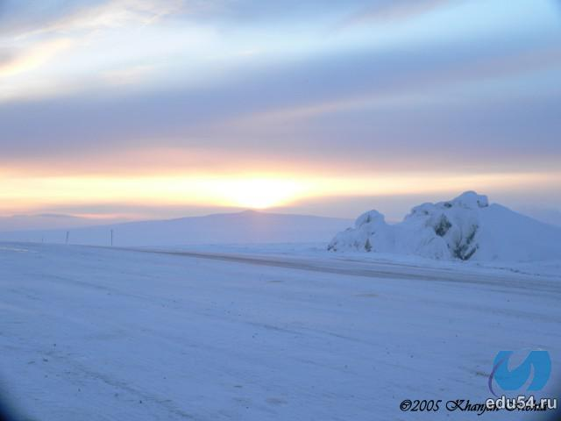
Тундра
Вдоль берегов Северного Ледовитого океана на тысячи километров в длину и сотни километров в ширину тянется безлесная полоса тундры.
Природные условия суровы: короткое прохладное лето, многолетняя мерзлота, длинная зима, глубокие снега, сильные метели. Все это оказывает влияние на животных тундры.
Густая шерсть зверей, пушистое оперение птиц спасают их от сильных морозов. Светлая окраска зимой делает их незаметными на снегу.

Slide 3
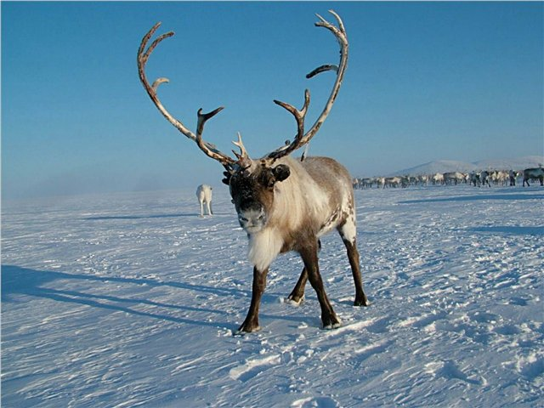
Северный олень
Северный олень довольно крупное животное. В длину он достигает 2-х метров, а в высоту 1-го. Шерсть у этого животного длинная, густая и волнистая, как правило, тёмно-бурая у домашнего и серая у дикого.

Slide 4
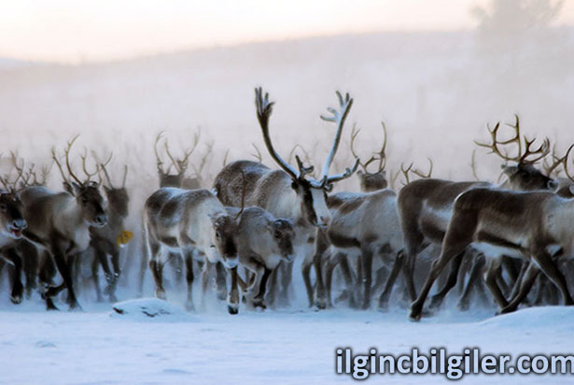
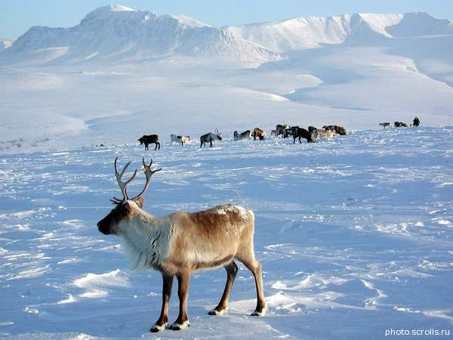
Северные олени хорошо приспособлены к суровым условиям жизни в тундре и заселяют ее территорию вплоть до берегов Северного Ледовитого океана, включая и острова. Передние ноги северного оленя имеют широкие копыта с углублением в виде ложки или совка, удобные для разгребания снега и откапывания из-под него ягеля. Во время хождения по мягкой почве или рыхлому снегу копыта раздвигаются в стороны, при этом щетка длинных волос между копытами увеличивает поверхность опоры, площадь которой дополняется сильно развитыми боковыми копытами, что способствует успешному продвижению по льду, снегу или болоту. Волосяной покров хорошо защищает оленя от стужи, особенно сильно он развит на шее. На зиму волосы на теле северного оленя к концам утолщаются, так что под ними образуется воздушный слой, препятствующий потере тепла. Кроме того, в шерсти увеличивается количество белых волос (с воздухом в середине), отчего олень как бы седеет. Такая шерсть задерживает излучение тепла в окружающее пространство и согревает тело.

Slide 5
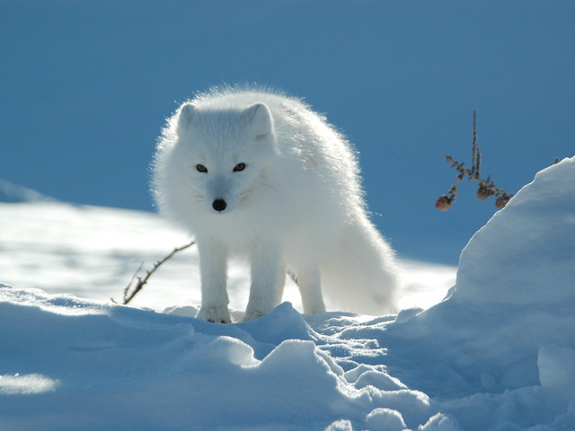
Песец
Песец похож на лисицу, только у него небольшие круглые ушки, короткий нос, да и сам он поменьше. Зимой зверек одет в ярко-белую шубку, лишь любопытные глаза да кончик носа темными пятнышками выделяются на белой мордочке. Зимний мех у песца длинный, пушистый, густой. Даже подошвы лап у него покрыты шерстью. А летом он серовато-бурый, облезлый и худой. В это время он растит потомство и постоянно занят поисками пищи. Летом песец охотится на суше, но зимой по льду может уйти от берега на сотни километров в глубь океана. Зверек ест все, что удается раздобыть. Подбирает остатки еды за белым медведем, ворует у птиц яйца, ест ягоды, растения и даже водоросли.

Slide 6
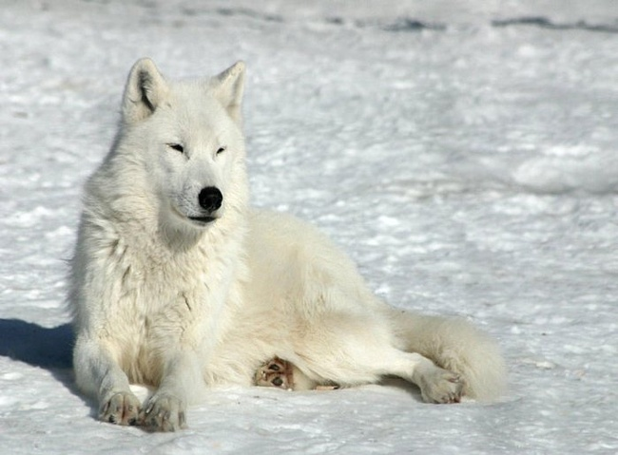
Тундровый волк
В тундре волки весьма многочисленны и достигают наибольших размеров (длина тела самцов достигает 160 см, масса — 80 кг). Взрослые волки крупнее овчарки и, в отличие от собак, хвост всегда держат опущенным вниз. Окраска их шерсти очень светлая, белесая, особенно зимой. Тундровые волки распространены от берегов Северного Ледовитого океана до лесотундры и тайги. На побережьях они питаются выброшенными волной трупами тюленей, рыб и морских беспозвоночных. На материковой части ловят леммингов, разоряют гнезда птиц, поедая яйца и птенцов, нападают на линяющих гусей и уток, зайцев и песцов.

Slide 7
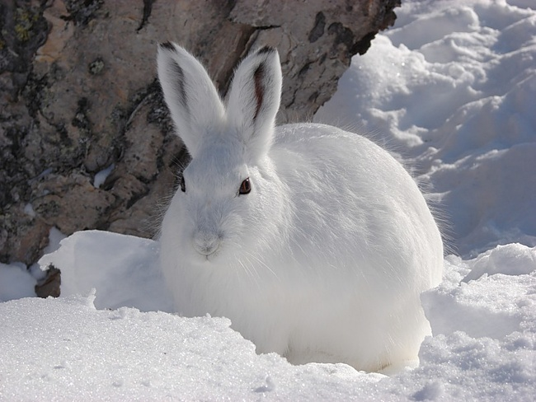
Заяц - беляк
Зайцы-беляки, обитающие в тундре, иногда образуют большие колонии, поселяясь в покинутых норах песцов, а зимой скрываясь от врагов в выкопанных в снегу убежищах. Хотя зайцы ведут обычно оседлый образ жизни, но кое-где (в тундре) наблюдаются массовые переселения зайцев группами по 15— 20 особей в районы с меньшим снеговым покровом, который не затруднял бы добывание корма (низкорослую растительность).

Slide 8
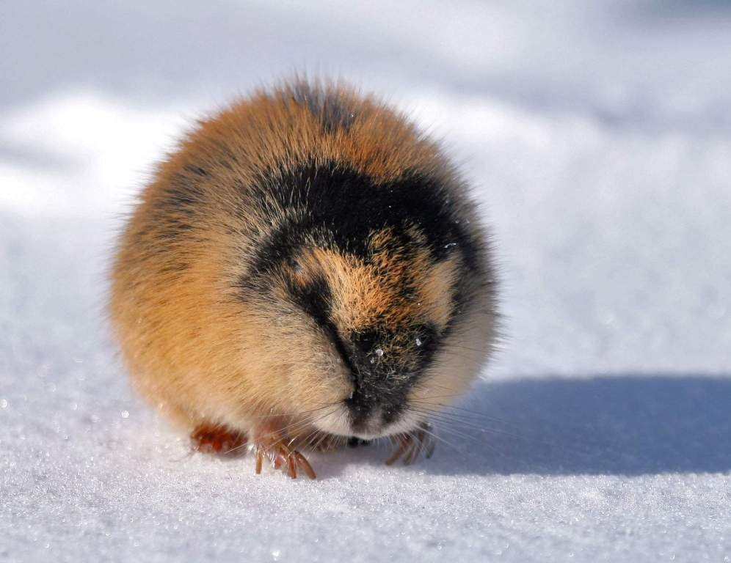
Лемминг
Этот грызун немного похож на хомячка, но в отличие от него – с копытцами, в которые зимой превращаются в когти передних лапок. Ими зверек раскапывает снег, делая в нем множество ходов. Ищет замершие грибы, ягоды, мох, листочки ивы – у него все идет в пищу. Под снегом он и гнездо себе делает: шар из сухой травы, ивовой коры, мхов. Внутри гнезда тепло и уютно. Там у самок рождаются детеныши. Всего месяц они живут вместе, а потом молодые лемминги уходят, а родители вскоре уже ждут новое потомство.

Slide 9
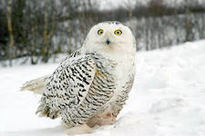
Полярная сова
Все совы обычно днем спят, а ночью охотятся. А в тундре дни и ночи длинные – по полгода. Попробуй проспи такой день! И полярная сова приноровилась охотиться в любое время. И при ярком летнем свете, и в кромешной тьме зимней ночи белая сова прекрасно видит свою жертву. А слух у нее такой острый, что она слышит даже шорох лемминга в норке, когда он ест мороженый ягель. Тут уже грызуну никуда не деться! Он и не заметит, как сова окажется рядом, летает она практически бесшумно. Протаранив снег когтистыми лапами, схватит зверька, а позже проглотит его целиком. Потом выплюнет погадку – комочек из непереварившихся шерсти и косточек.

Slide 10
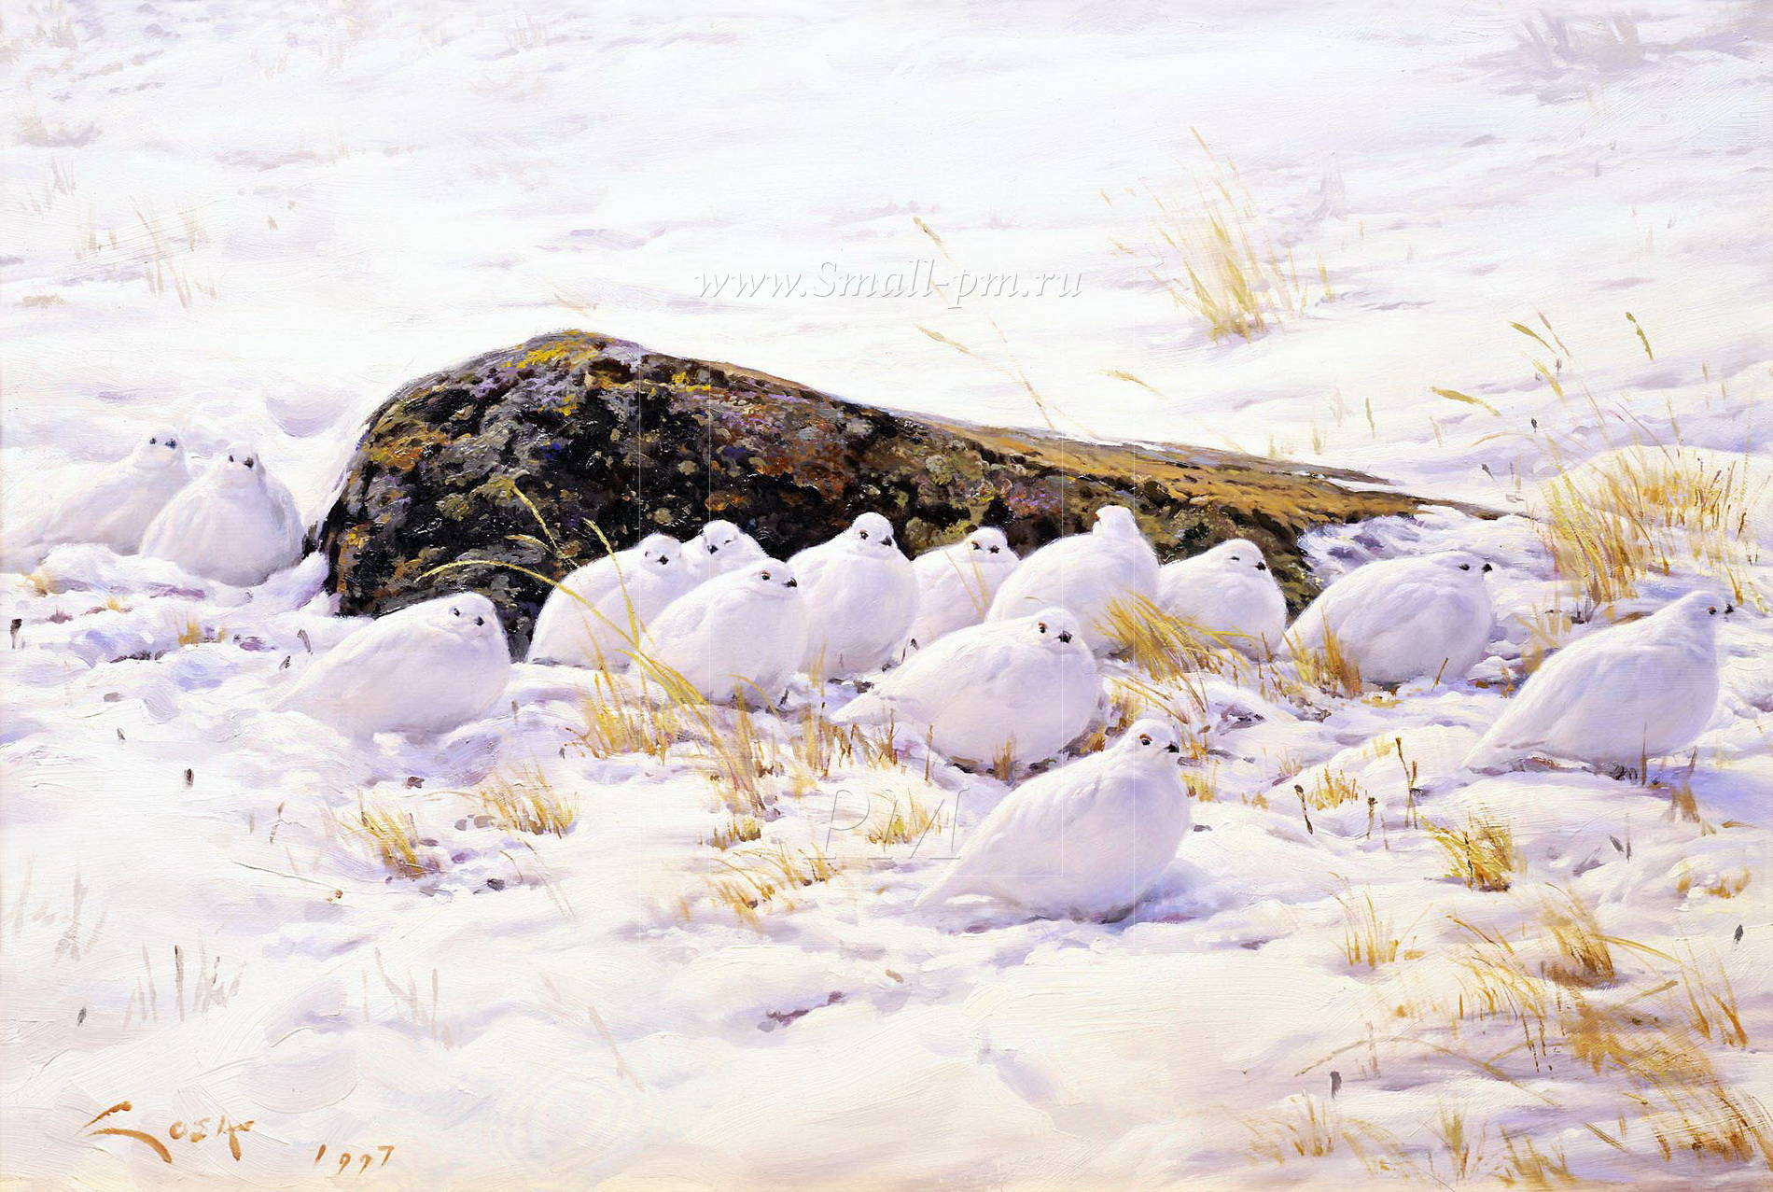
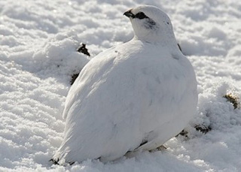
Белая куропатка
Зимой эта птица носит оперение под цвет снега. Даже лапы у нее покрыты перьями – словно в белых пуховых валеночках, - и не мерзнут, и в снег не проваливаются. Зимой на пальцах отрастают крепкие прочные когти, ими куропатка снег разгребает, ищет корм: почки карликовых берез и ив. Она и спит в снегу. Зарывается так, что только голова торчит. Когда корма недостает, куропатки собираются в огромные стаи и перебираются в лесотундру. А чтобы в полете они не потеряли друг друга, их подхвостья украшены угольно-черными перьями. Летит птица, в впереди – черный маячок.

Slide 11
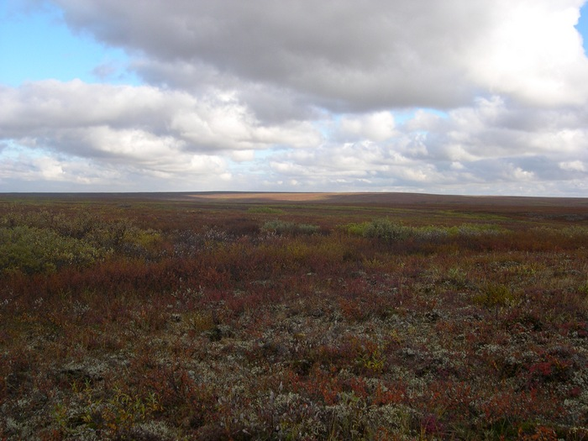
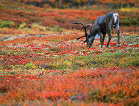
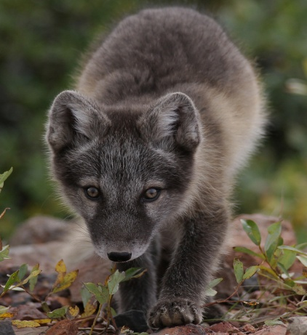
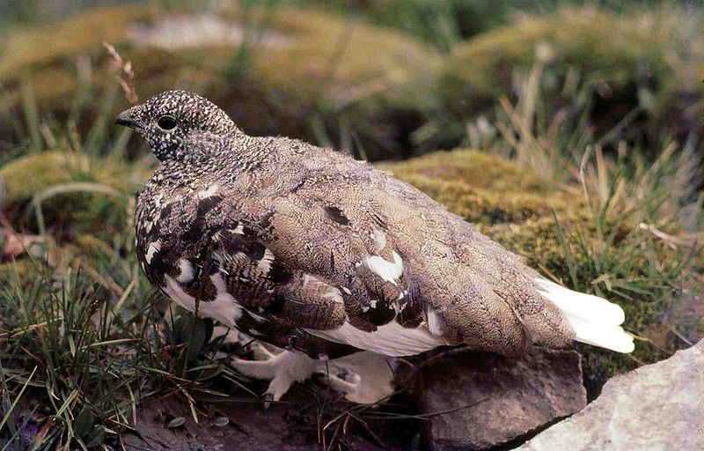
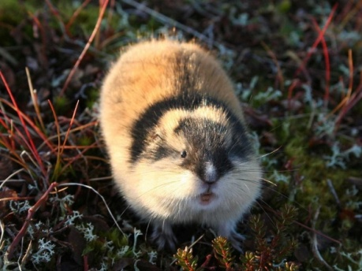
Тундра летом
Летом жизнь в тундре на короткое время оживает. Прилетает много птиц, нарушая своим пением привычную тишину и спокойствие тундры. Стаями прилетают утки, гуси, кулички, парами пасутся журавли, подыскивая укромные места для гнездования.

Slide 12
Кроссворд
Ж
Мы зверька, конечно, знаем, Мигом, тут же угадаем. Он совсем уж небольшой, Хоть грызун, но он не злой.
Эта птица, тоже хищник, В тундре северной живёт. Любит зайцем подкрепиться, Не шумлив её полёт. Чисто – белым опереньем Сплошь покрыта, с головой. А в учебниках зовётся Она ...
Серый, страшный и зубастый Произвел переполох. Все зверята разбежались. Напугал зверят тех ...
В тундре холодно зимой, Дует ветер ледяной. Птица в снег зароется И снежком укроется.
Хвост поджав, во льдах ночует, Вынося мороз любой, И по северу кочует В тёплой шубе голубой.
Угадайте, что за зверь я? У меня на лбу - деревья!
Л Е М М И Н Г
С О В А
В О Л К
К У Р О П А Т К А
О Л Е Н Ь
Т У Н Д Р Ы
П Е С Е Ц
Молодцы!

Slide 13
Источники:
http://www.edu.severodvinsk.ru/after_school/obl_www/2012/work/pavlova/sp13.html
http://distance.tgspa.ru/greenbook/animals/index.php?fid=22&stype=Family&order=DESC
http://900igr.net/kartinki/geografija/Zona-tundry/029-4.Fauna.html
http://www.fullhdoboi.com/jivotnye-i-pticy/kartinka-nerazluchniki-2408/
http://licuala.livejournal.com/299340.html
http://platinym.livejournal.com/539276.html
http://www.small-pm.ru/catalog/animalistika/ptici/fazani-indjuki-kuropatki.html
http://klettertechnik-bauservice.de/2/climate-tundra
http://review-planet.ru/2012/11/tundra-foto/

